Slide 1
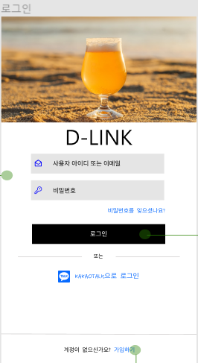
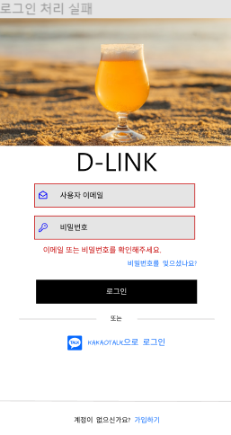
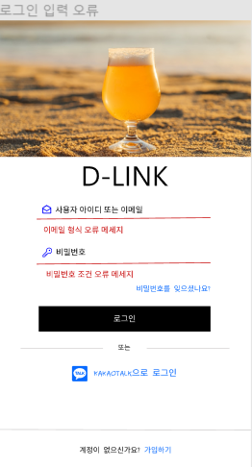
로그인(인트로) 페이지
1
Summery.
Summery에는 해당 페이지와 관련된 요약사항을 정리해주세요. Content_#001 Content_#002 Content_#003
1
2
3
4
5
6
7
1
2
3
4
5
6

Slide 2
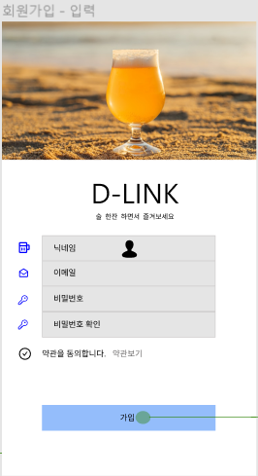
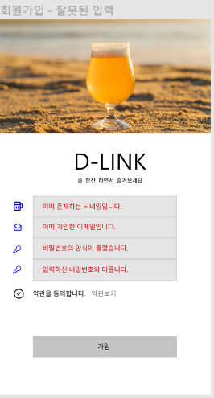
2
Summery.
Summery에는 해당 페이지와 관련된 요약사항을 정리해주세요. Content_#001 Content_#002 Content_#003
1
2
3
4
5
6
7
1
2
3
4
6
5
7

Slide 3
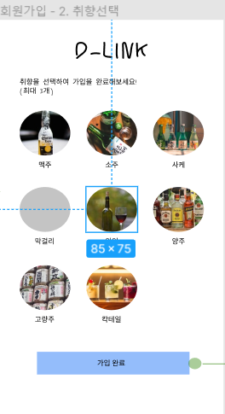
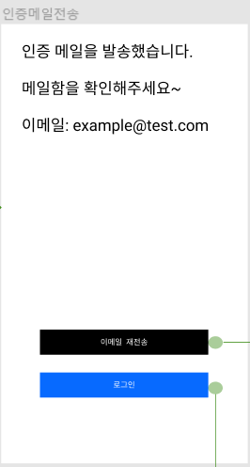
3
Summery.
Summery에는 해당 페이지와 관련된 요약사항을 정리해주세요. Content_#001 Content_#002 Content_#003
1
2
3
4
5
6
7
1
3
4
2

Slide 4
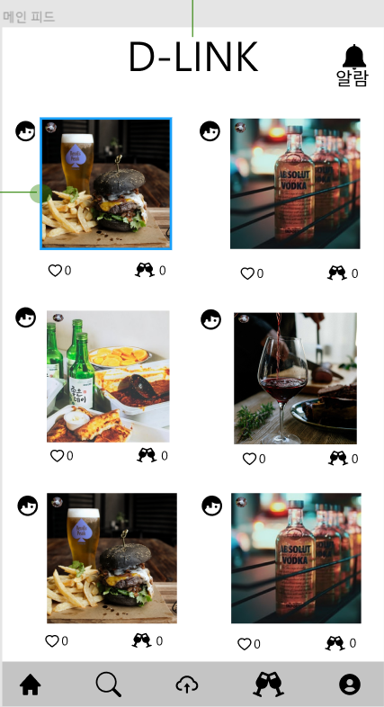
4
Summery.
Summery에는 해당 페이지와 관련된 요약사항을 정리해주세요. Content_#001 Content_#002 Content_#003
1
2
3
4
5
6
7
1
2
3
4
5
6
7
8
9

Slide 5
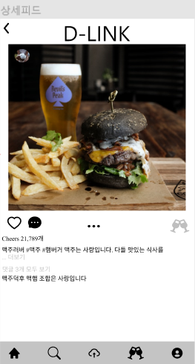
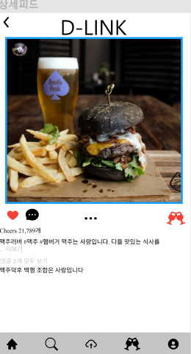
5
Summery.
Summery에는 해당 페이지와 관련된 요약사항을 정리해주세요. Content_#001 Content_#002 Content_#003
1
2
3
4
5
6
7
1
2
3
4
5
6

Slide 6
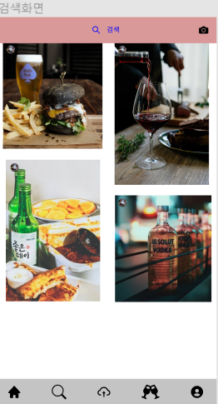
6
Summery.
Summery에는 해당 페이지와 관련된 요약사항을 정리해주세요. Content_#001 Content_#002 Content_#003
1
2
3
4
5
6
7
1

Slide 7
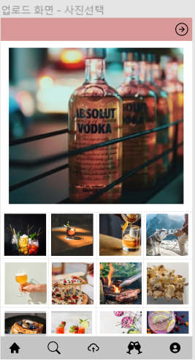
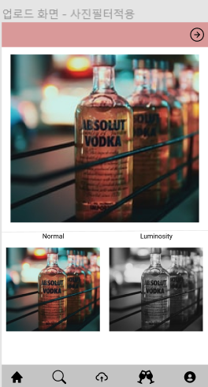
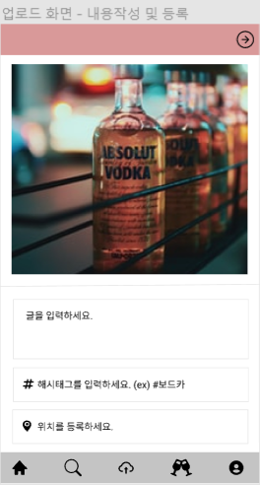
7
Summery.
Summery에는 해당 페이지와 관련된 요약사항을 정리해주세요. Content_#001 Content_#002 Content_#003
1
2
3
4
5
6
7
1
2
3
4
5
6

Slide 8
8
Summery.
Summery에는 해당 페이지와 관련된 요약사항을 정리해주세요. Content_#001 Content_#002 Content_#003
1
2
3
4
5
6
7

